Slide 1
初中历史 统编版 九年级下册 第五单元
第16课 冷战
蚌埠第一实验学校 刘娜

Slide 2
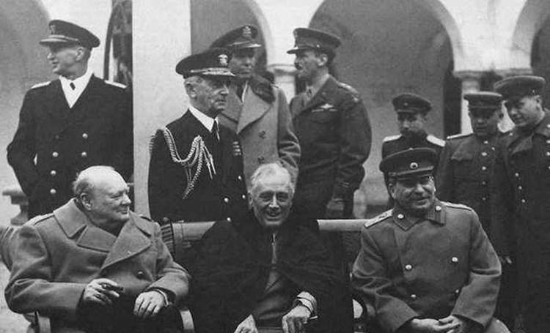
材料一
斯大林：我们在和平时期的关系 应同战时的关系一样牢固。
罗斯福：战火烧尽了过去的不信 任,相信我们已是彼此信任的朋友。
丘吉尔：我感到了家庭的气氛。
——摘自：马克斯•亚瑟《丘吉尔传记》
1945年2月，雅尔塔会议
1945年2月，雅尔塔会议三巨头

Slide 3
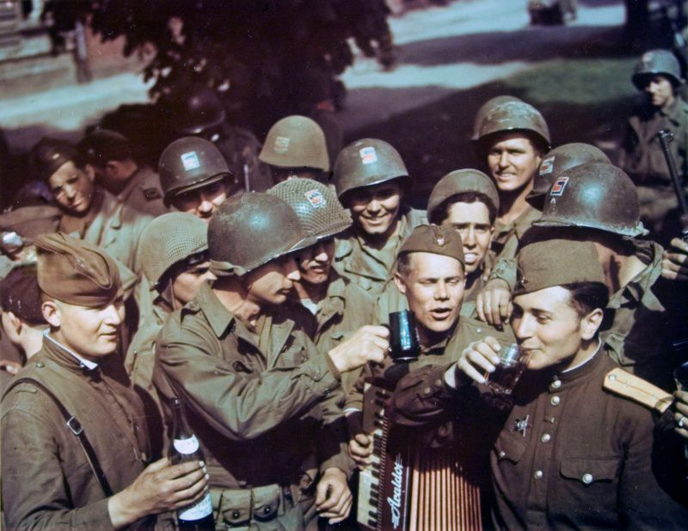
材料二 人们在欢呼跳跃……他们以为战争结束了，而战争才刚刚开始。
——美国驻苏参赞乔治·凯南（1945年5月8日）
美苏两军士兵在庆祝胜利

Slide 4
第16课 冷战

Slide 5
历史解释:何为冷战？
冷战的含义
冷战是指第二次世界大战后的40多年间，以美、苏为首的两大集团之间既非战争又非和平的对峙与竞争状态。

Slide 6
一、从鼎力合作到倾力对抗
——冷战的原因

Slide 7
谁主沉浮？
材料三 在战后欧洲，德国已被摧毁;意大利不过是个空壳;大不列颠已不能在国际均势中扮演主要角色;而法国仍然受着它在1940年崩溃的折磨。
——德里克·W ·尼尔温《二战后的西欧政治》
欧洲普遍衰落

Slide 8
数据观察:
二战结束后美苏实力对比
 | 美国 | 苏联
政治 | 控制操纵联合国 | 国际地位空前提高
经济 | 工业产量占53.4% 出口贸易占32.4% 黄金储备占74.5% | 逊于美国
军事 | 陆军仅次于苏联 480个军事基地 拥有核武器 | 拥有世界上最强大的陆军 1949年掌握核武器
——摘编自沈志华《冷战前期的大国关系》、高德步《世界经济史》、樊亢《主要资本主义国家经济简史》

Slide 9
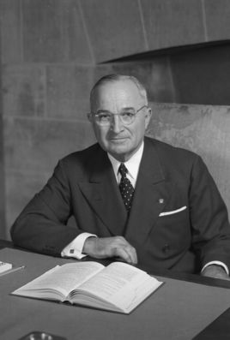
听亲历者说:
根本原因：
美苏两国在国家战略上的对立和社会制度的差异
材料四 我们赢得的胜利把领导世界的持续重担放到了美国人民的肩头。全世界应该采取美国的制度。未来的（国际）经济格局将取决于我们。
——吴于廑、齐世荣《世界史·现代史编》
材料五 只要资本主义制度还存在，战争就不可避免，和平是不会有的……苏联人民必须对战争有所准备。
——吴于廑、齐世荣《世界史·现代史编》

Slide 10
二、从暗流涌动到公开对峙
——冷战的表现

Slide 11
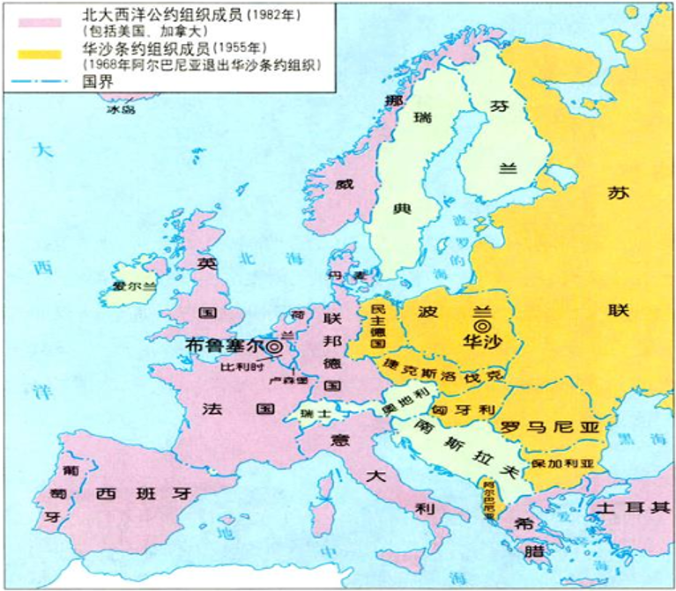
材料六 从波罗的海的什切青到亚得里亚海边的的里雅斯特，一幅横贯欧洲大陆的铁幕已经降落来……所有这些名城及其居民无一不处在苏联的势力范围之内。不仅以这种或那种形式屈服于苏联的势力影响，而且还受到莫斯科日益增强的高压控制。
——1946年3月5日，丘吉尔铁幕演说
”铁幕“指什么？演说产生了怎样的影响？
铁幕：苏联对西欧各国实行的所谓的高压控制
影响：铁幕演说揭开了美苏冷战的序幕

Slide 12
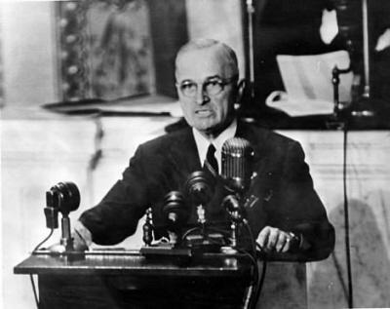
材料七 今日世界已面临严重的局势，所有国家必须在两种生活方式中挑选一种，一种是“自由国家”，一种是“极权政体”……我们必须帮助自由民族通过他们自己的方式来安排自己的命运……
——1947年3月12日，杜鲁门国会咨文
“自由国家”和“极权政体”分别指什么？
实质：遏制苏联、干涉别国内政
政治：1947年，杜鲁门主义出台，标志冷战开始

Slide 13
经济：马歇尔计划（欧洲经济援助计划）
从1948年到1950年，共有16个西欧国家接受了美国130多亿美元的援助，其中90%是赠予，10%是贷款。按照相关法案规定，接受援助的国家，其经济计划应受美国监督，应撤消关税壁垒，降低关税税率等。丘吉尔把“马歇尔计划”称为“人类历史上最慷慨的举动”。
谈一谈：
马歇尔计划是否真的只是一个单纯的慈善援助计划？
实质：控制西欧、遏制苏联、称霸世界

Slide 14
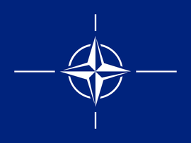
军事上：1949年，建立北大西洋公约组织
性质：区域性的军事政治集团
材料六 无论何时任何一缔约国认为缔约国中任何一国领土之完整、政治独立或安全遭受威胁，各缔约国应共同协商……各缔约国同意对于欧洲或北美之一个或数个缔约国之武装攻击，应视为对缔约国全体之攻击。
——《北大西洋公约》

Slide 15
 | 美国 | 苏联
政治
经济
军事
1947年杜鲁门主义出台
1947年共产党工人情报局成立
1947年马歇尔计划提出
1949年经济互助委员会成立
1949年北大西洋公约组织成立
1955年华沙条约组织成立

Slide 16
1955年，华沙条约组织成立
性质：区域性的军事政治集团
材料六 无论何时任何一缔约国认为缔约国中任何一国领土之完整、政治独立或安全遭受威胁，各缔约国应共同协商……各缔约国同意对于欧洲或北美之一个或数个缔约国之武装攻击，应视为对缔约国全体之攻击。
——《北大西洋公约》
材料七 任何一个成员国如果受到武装攻击，其他缔约国将以一切方式进行援助。
——《华沙条约》

Slide 17
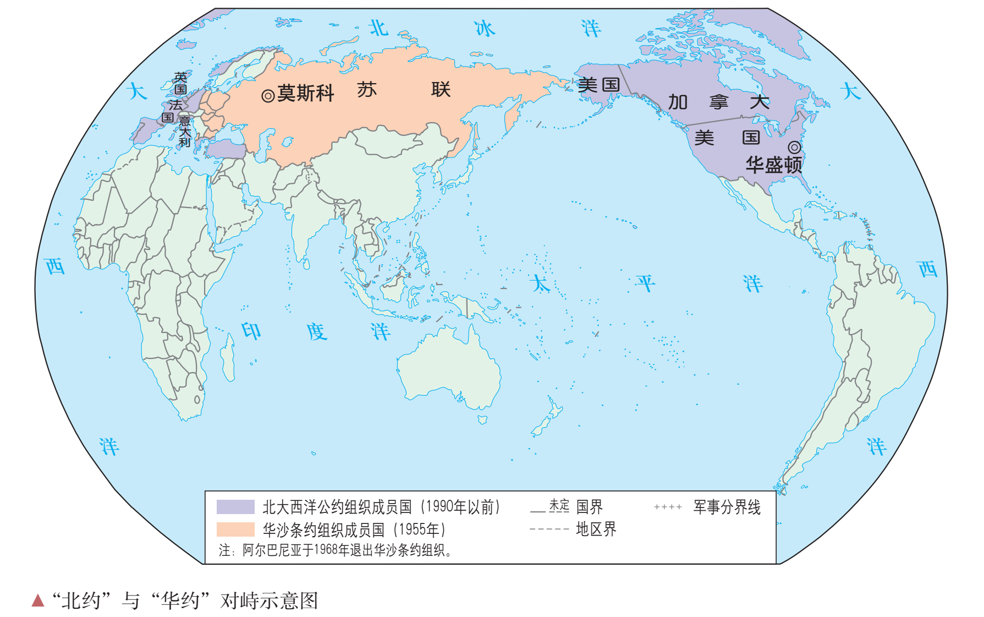
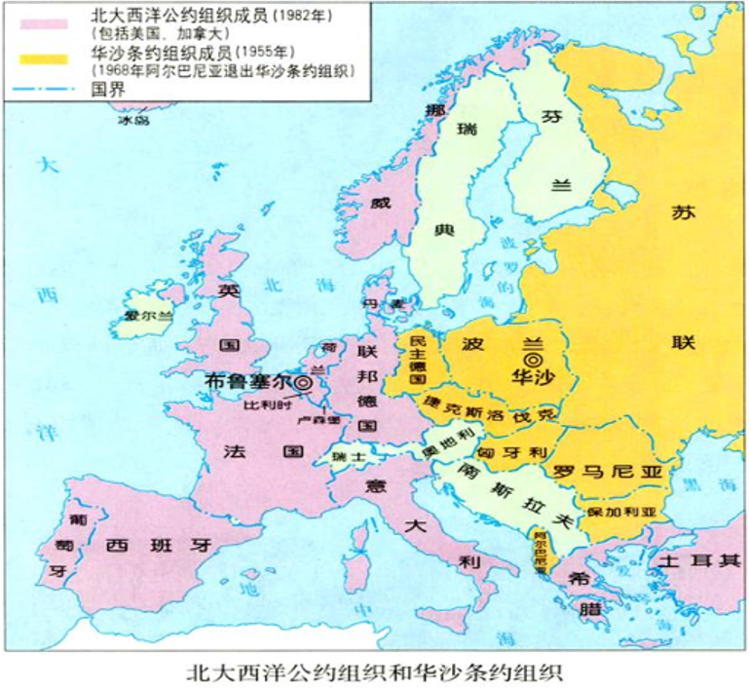
北约
华约
美苏两大集团全面冷战对峙，两极格局形成。

Slide 18
三、从冷战阴云到冷静反思
——冷战的影响

Slide 19
冷战阴云下的国际关系
德国分裂(1949)
Notes:
争夺的焦点在哪？

Slide 20
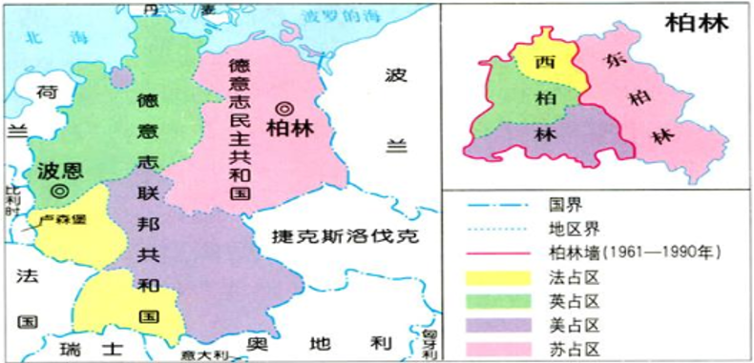
1948年2月至6月，美国、英国、法国等六国召开伦敦外长会议，中心议题为法国占领区与英美占领区合并，成立联邦德国；
1948年6月18日，英美法三国在自己的占领区进行货币改革，在行动上分裂德国；
1948年6月24日，为了迫使美国妥协，驻德苏军封锁了西柏林的所有水陆交通。美国通过“空中走廊”向西柏林的居民提供生活必需品。柏林危机爆发。
四国分区占领示意图

Slide 21
1949年9月成立德意志联邦共和国（“联邦德国”或“西德”）
1949年10月成立德意志民主共和国
（“民主德国”或“东德”）
四国分区占领示意图
德国的分裂是美苏冷战的产物
影响：欧洲冷战对峙的局面基本形成

Slide 22
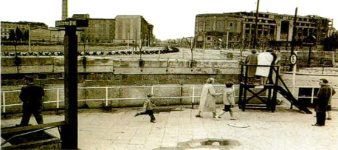
1961年，民主德国为防止居民外流和西方势力的渗透，在东、西柏林之间的己方领土上修筑了“反法西斯防卫墙”，又称“柏林墙”。柏林墙由水泥墙、通电铁丝网和嘹望塔组成，将西柏林包围起来。柏林墙成为冷战的标志性建筑。
柏林墙

Slide 23
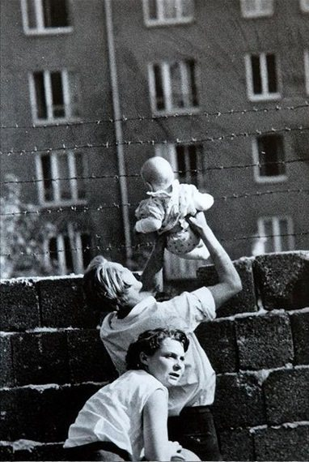
图片诉说

Slide 24
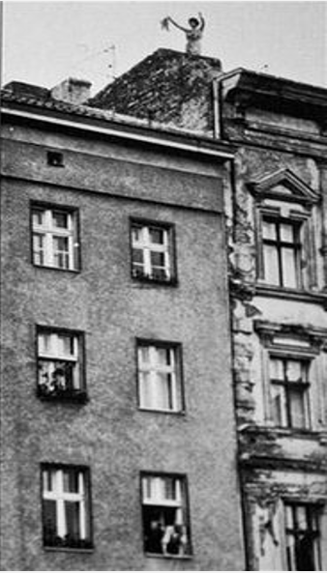
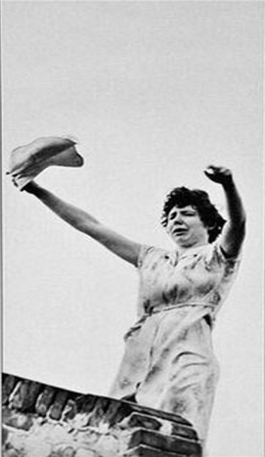
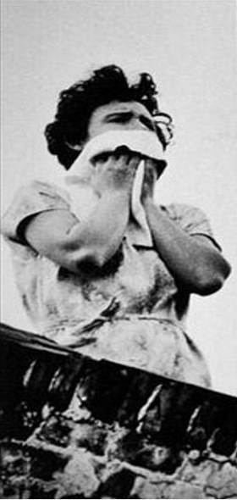
图片诉说

Slide 25
冷战阴云下的国际关系
德国分裂(1949)
“星球大战计划”
（20世纪80年代）
美国侵略越南（1961—1975）
苏联入侵阿富汗
(1979-1989)
古巴导弹危机 （1962）
①美苏双方的长期敌视和对峙，加剧了世界局势的紧张和动荡，给世界的和平与安全带来了极大的威胁。
国际关系的特点：全面冷战和局部热战相交替
Notes:
争夺的焦点在哪？

Slide 26
材料八 两个超级大国都已拥有能够毁灭对方及所有其他国家的力量，因此，它们开始商谈以控制核武器竞赛。继古巴导弹危机之后，两国建立了“热线”，双方可以在发生紧急事情时进行联系；又于1963年签订了《禁止核试验条约》。
——（英）保罗肯尼迪：《大国的兴衰》
②美苏两国军事上势均力敌，在近半个世纪里避免了新的世界大战的爆发。

Slide 27
2019年5月15日和8月19日，美国商务部先后将华为及其114家附属公司列入“实体清单”。
2019年7月9日，美国国务院批准一项价值约22.2亿美元的对台军售案，包括M1A2坦克、“毒刺”防空导弹等武器装备。
2020年6月17日，美方将所谓“2020年维吾尔人权政策法案”签署成法，对新疆反恐、去极端化措施和人权状况肆意污蔑、无端指责。

Slide 28
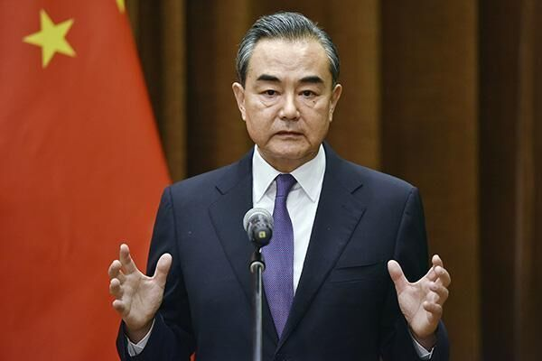
我们坚决反对人为制造所谓“新冷战”，因为这完全违背中美两国人民的根本利益，完全背离世界发展进步的潮流。如果谁要在21世纪的今天挑起所谓“新冷战”，那他就站到了历史前进的对立面，就是国际合作的最大破坏者，就必将被钉在历史的耻辱柱上。 ——2020年8月5号王毅接受新华社专访

Slide 29
1.美国高呼着“共产主义的威胁”发动冷战，却干着控制别国、扩大本国利益的勾当。“共产主义扩张”只是美国制造出来实现自己战略目的的“神话”。这反映美国发动冷战的根本目的是（ ） A．防止革命 B．控制西欧 C．遏制苏联 D．称霸世界
2.1947年，美国提出了一项经济合作计划，旨在通过大规模“援助”帮助欧洲恢复战争创伤。这一计划是（ ） A．马歇尔计划 B．“和平演变”计划
C．社会保障计划 D．“公平施政”计划

Slide 30
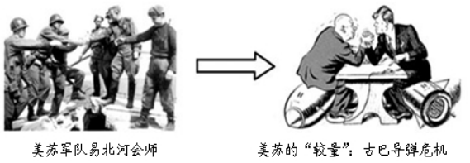
3.二战后，美苏战时同盟关系发生了重大变化（如下图），其开始标志是（ ）
A．“铁幕”演说发表 B．北约组织建立
C．杜鲁门主义出台 D．华约组织建立

